Slide 1

виртуальная экскурсия «Славное море - священный Байкал»
ЧОУ «Братская Православная гимназия»
Кондратюк Татьяна Николаевна
учитель начальных классов

Slide 2
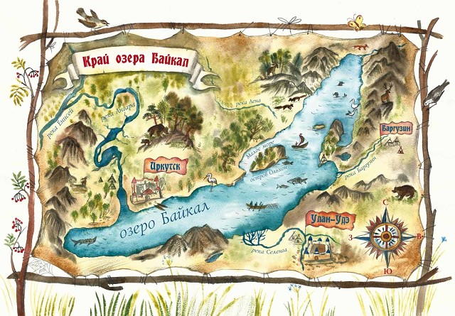
Баргузинский заповедник
Байкало – Ленский заповедник
Прибайкальский национальный парк
Забайкальский национальный парк
Байкальский заповедник

Slide 3
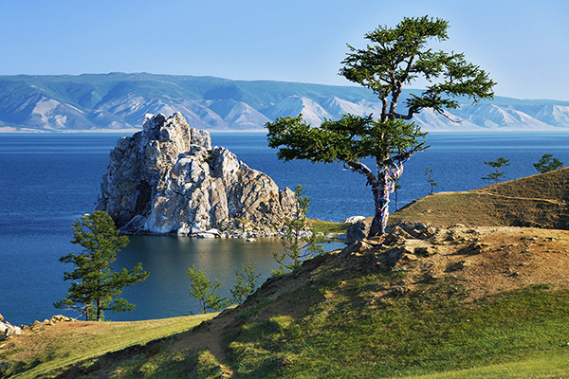

Slide 4
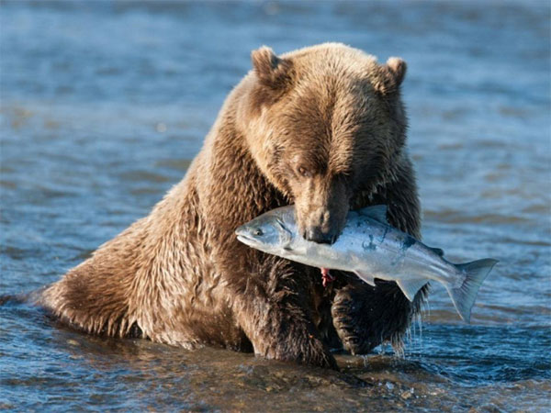
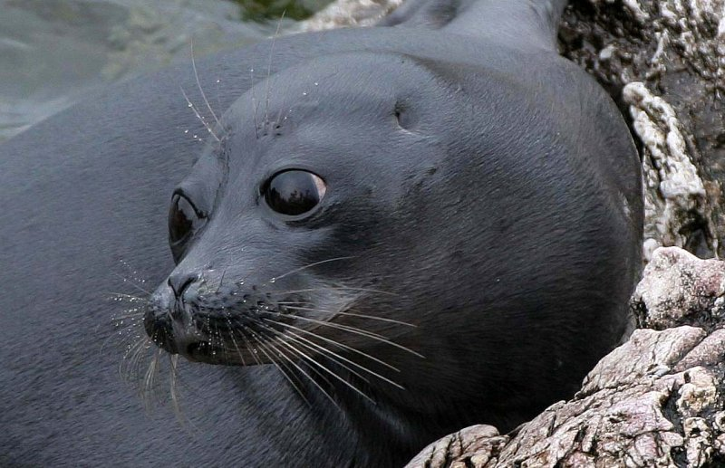
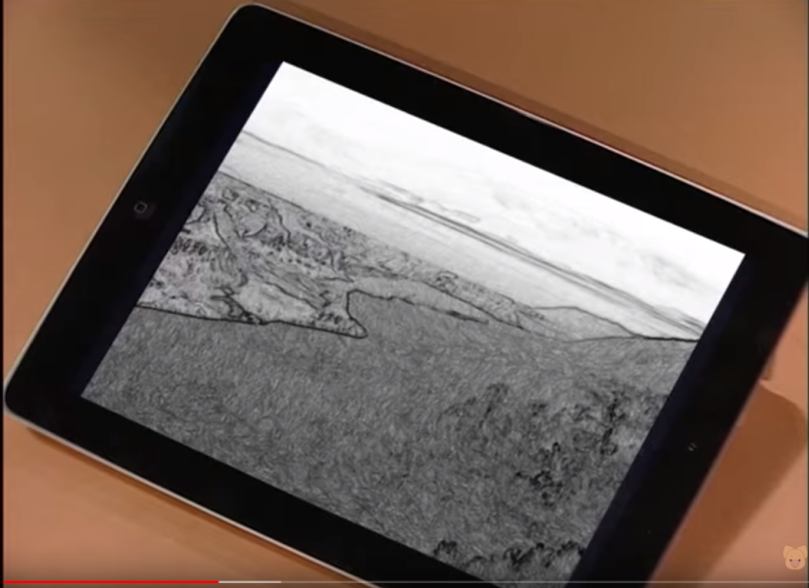


Slide 5
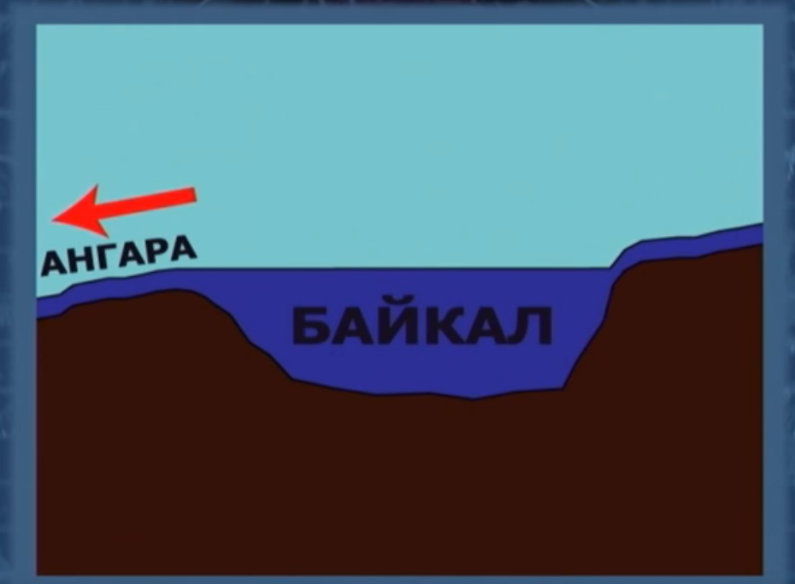

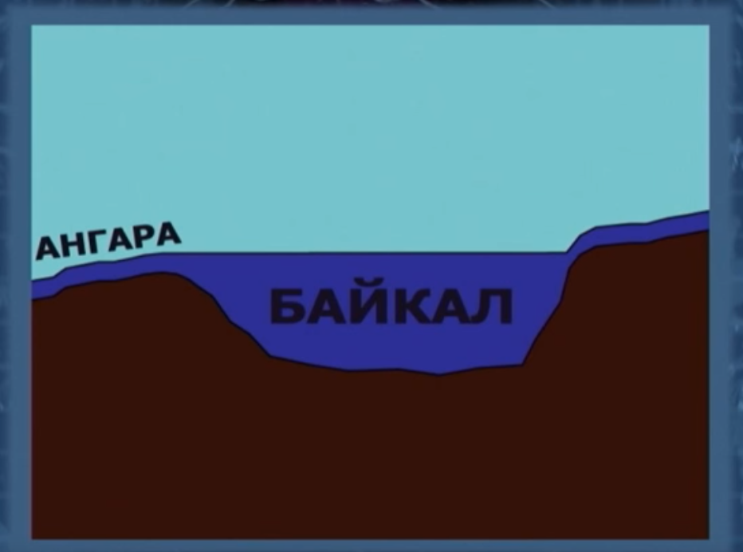

Slide 6
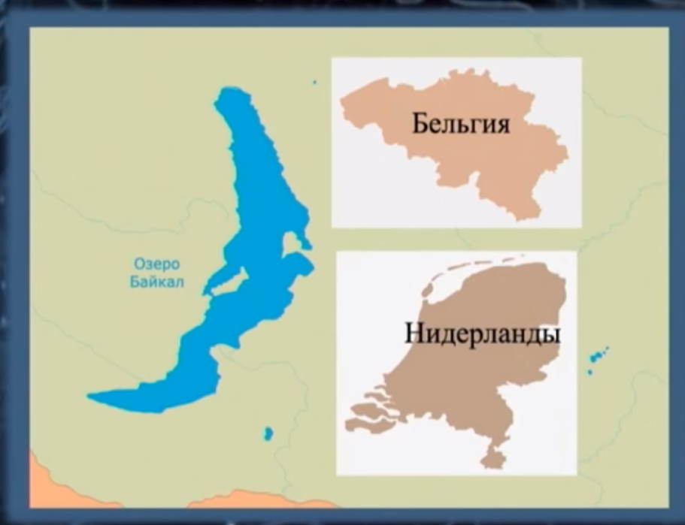
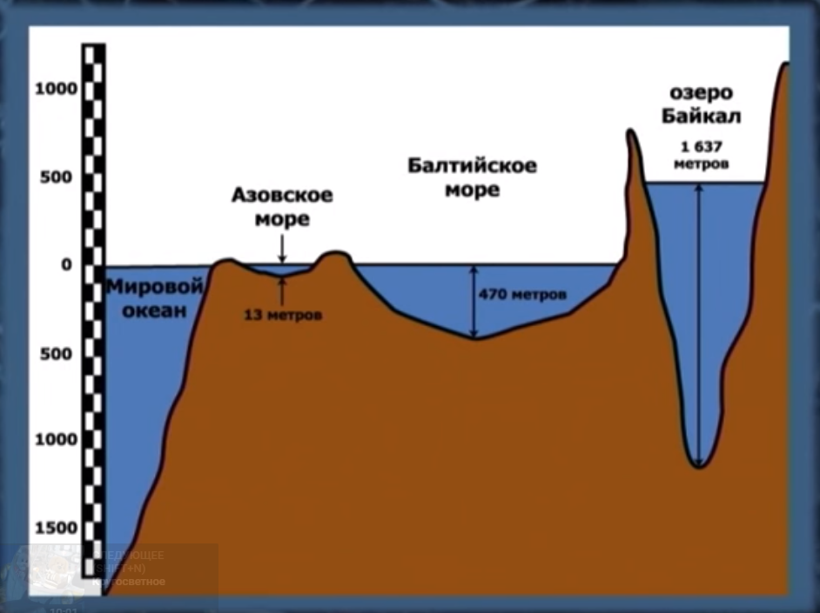

27 островов
1996 г. внесено в список ЮНЕСКО
Глубина
1620 м
Длина-636 км

Slide 7
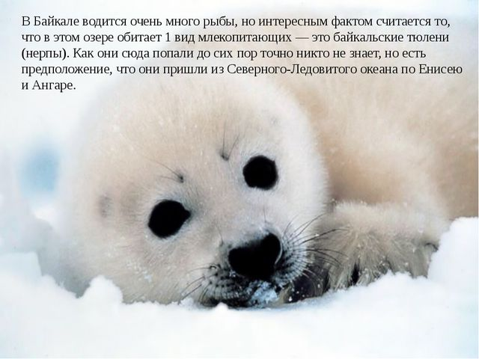
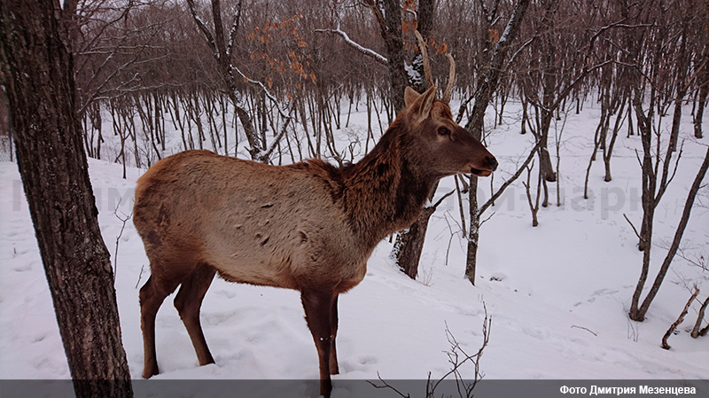
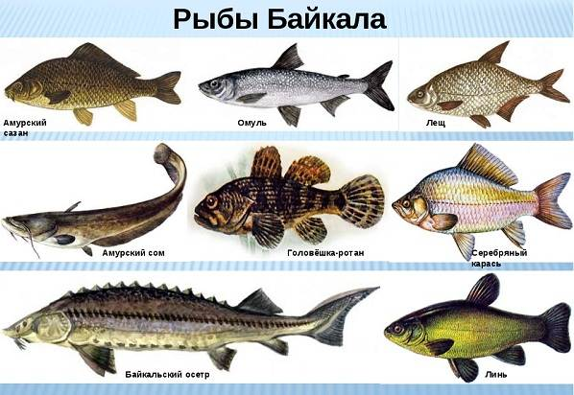
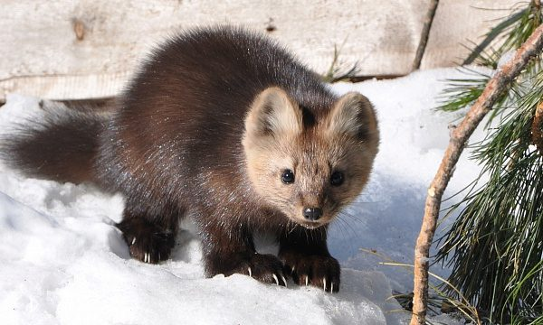
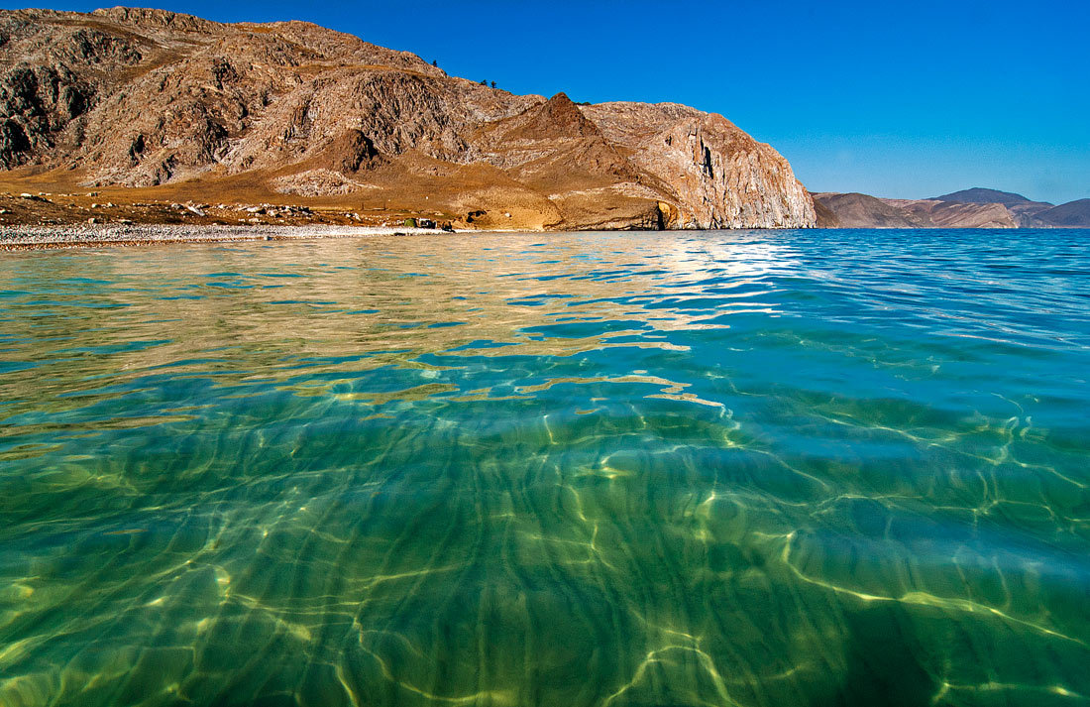
Байкал содержит 19% всех запасов пресной воды на планете

Slide 8

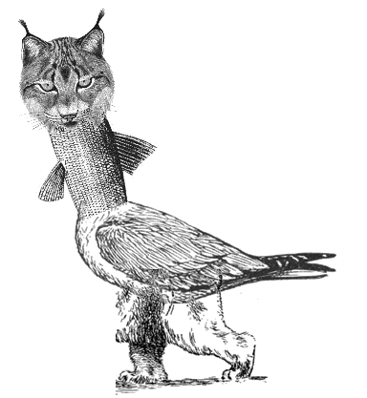
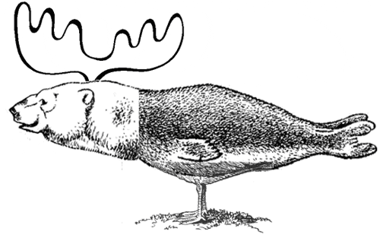
ВИКТОРИНА
1.Ученые традиционно определяют возраст о.Байкал?
а) более 200 млн. лет; б) более 50 млн. лет; в) более 20 млн. лет; г) более 100 млн. лет
более 20 млн. лет
2. Местные жители и многие в России традиционно называют Байкал?
а) морем; б) океаном; в) водоемом
морем

